Slide 1
Колледж космического машиностроения и технологии
КУРСОВОЙ ПРОЕКТ
По МДК.01.02 «Прикладное программирование»
Тема: «Разработка приложения "Автотехцентр" : главный модуль».
Выполнил студент
Бобнев Алексей Олегович
Группа П1-17

Slide 2
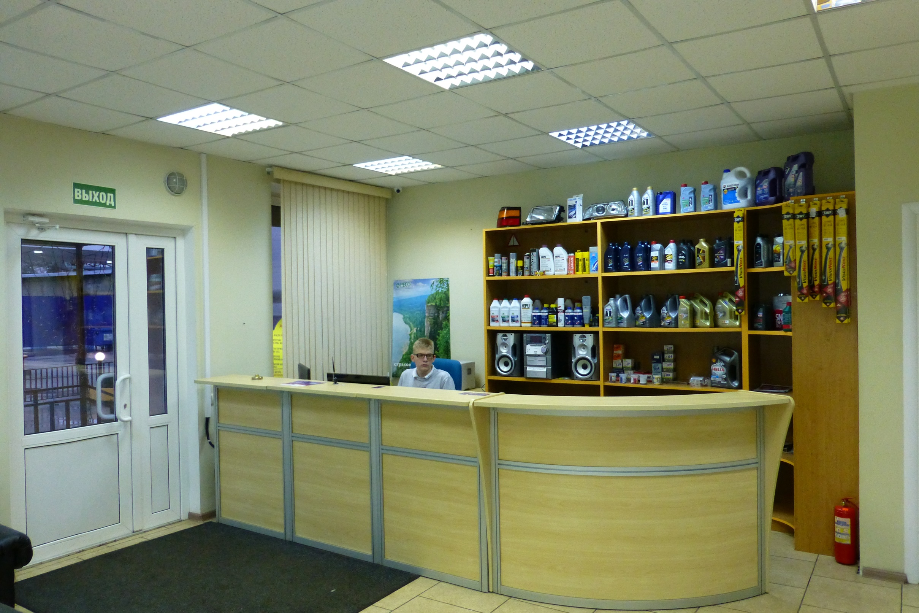
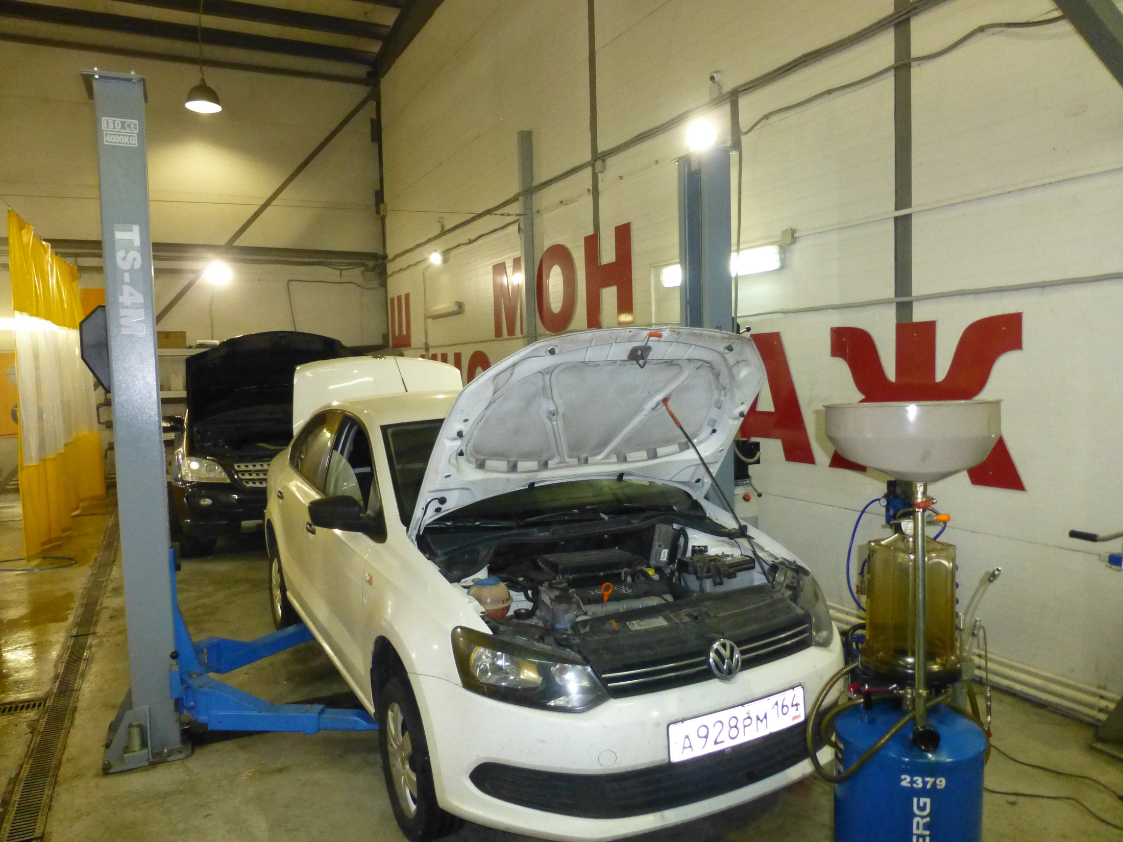
Введение
Офис
Ремонтный цех

Slide 3



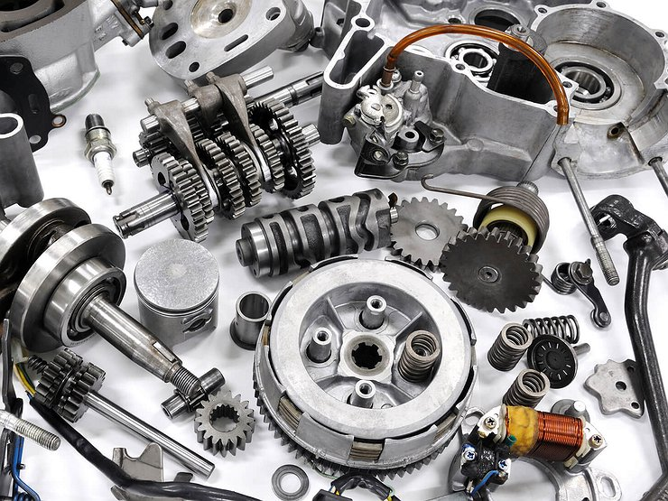
Описание предметной области
Учет сотрудников
Учет финансов
Учет клиентов
Учет автозапчастей

Slide 4
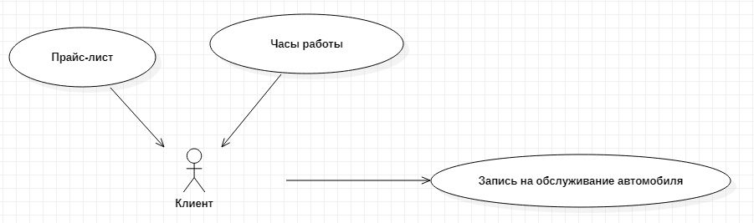
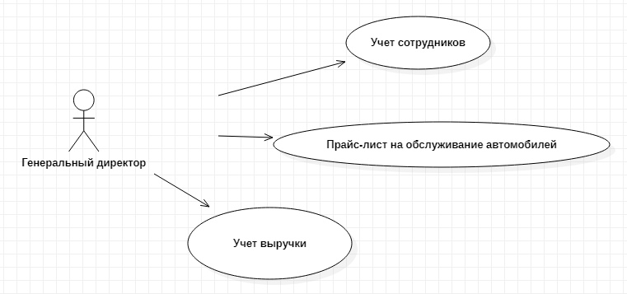
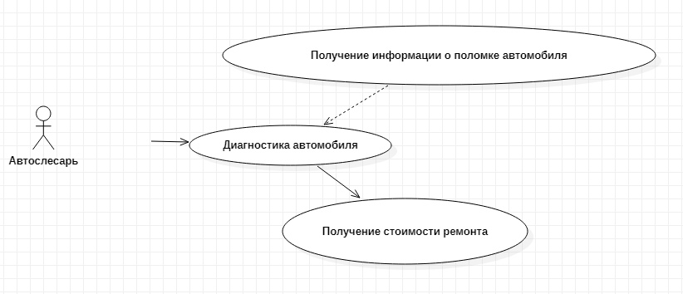
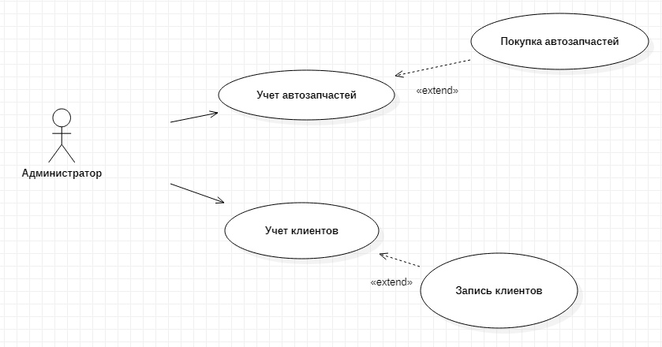
Диаграмма прецедентов
Клиент
Генеральный директор
Автослесарь
Администратор

Slide 5


Выбор инструментов

Slide 6
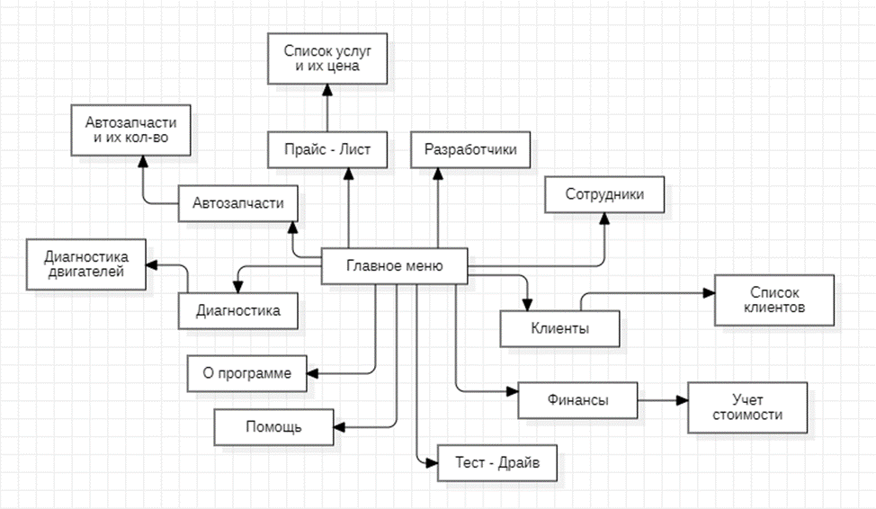
Проектирование сценария

Slide 7
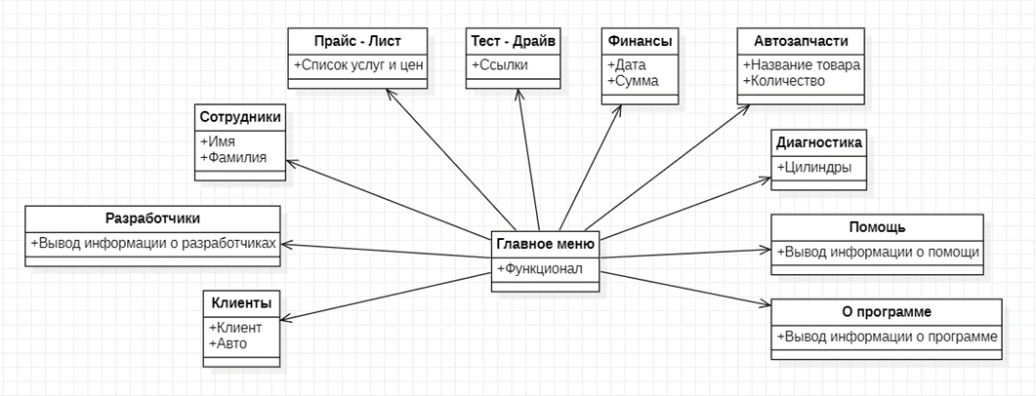
Диаграмма классов

Slide 8
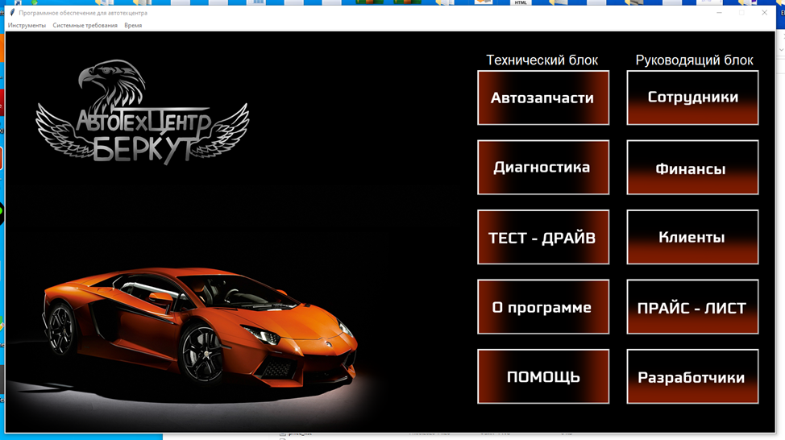
Интерфейс главного меню

Slide 9
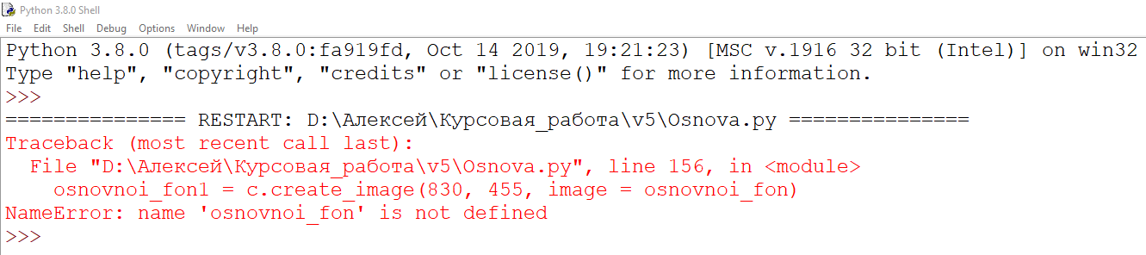
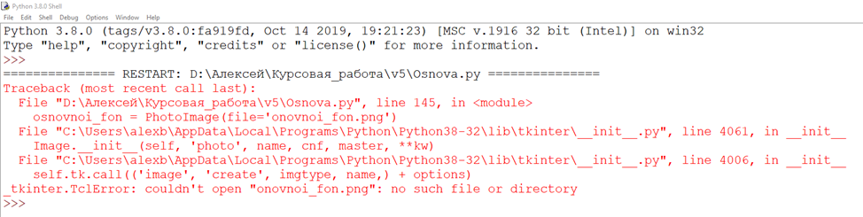
Отладка программы
Неизвестная переменная
Неправильный путь к фотографии

Slide 10
Спасибо за внимание

